Slide 1
Contabilidad Gubernamental: Aspectos Básicos

Slide 2


Slide 3
Programa del curso
Aspectos Generales de la Contabilidad Gubernamental.
Bases de la Armonización Contable. Ley General de Contabilidad Gubernamental.
Clasificadores y los Momentos Contables.
Manual de Contabilidad Gubernamental.
Plan de Cuentas.
Instructivo de Manejo de Cuentas.
Modelo de Asientos para el Registro Contable.
Guías Contabilizadoras.
Matrices de Conversión.
Estados Financieros.
V. Obligaciones de los Poderes.

Slide 4
Aspectos generales de la contabilidad gubernamental.

Slide 5
Conceptos de contabilidad
Contabilidad Financiera. NIF. 1.3.1.- DE ACUERDO AL IMCP
La Contabilidad Financiera es una técnica que se utiliza para producir sistemática y estructuradamente información cuantitativa expresada en unidades monetarias de las transacciones que realiza una entidad económica y de ciertos eventos económicos identificables y cuantificables que la afectan, con el objeto de facilitar a los diversos interesados el tomar decisiones en relación con dicha entidad económica.

Slide 6
Contabilidad gubernamental
La técnica que sustenta los sistemas de contabilidad gubernamental y que se utiliza para el registro de las transacciones que llevan a cabo los entes públicos, expresados en términos monetarios, captando los diversos eventos económicos identificables y cuantificables que afectan los bienes e inversiones, las obligaciones y pasivos, así como el propio patrimonio, con el fin de generar información financiera que facilite la toma de decisiones y un apoyo confiable en la administración de los recursos públicos. (patrimonial – presupuestal)

Slide 7
Esquema general de la Contabilidad Gubernamental
SECTOR PRIVADO
SECTOR GOBIERNO
Objetivos
Obtener utilidades
Satisfacer
necesidades sociales
* Ventas
* Utilidades pasadas
* Aportación de socios
* Deuda
* Impuestos
* Otras contribuciones
* Deuda
* Otros ingresos
La
información
financiera
Fuentes de
Financiamiento
Debe ser
* Utilidad por acción
* Comparativos del
sector
* Diversidad de metas
y objetivos
* Aspectos estadísticos
* Aspectos económicos
Evaluación de
Resultados
* Confiable
* Veraz
* Oportuna

Slide 8
Esquema general de la Contabilidad Gubernamental
SECTOR
PRIVADO
SECTOR
GOBIERNO
Contabilidad
Financiera
Contabilidad
Gubernamental
Para la toma
de decisiones
Administrativas
Administrativas y
Políticas

Slide 9
Esquema general de la Contabilidad Gubernamental
SECTOR
PRIVADO
SECTOR
GOBIERNO
Acatando la
normatividad técnica
* Normas de Información
Financiera
* Reglas particulares
* Criterio prudencial
Ley General de Contabilidad
Gubernamental y documentos
emitidos por el CONAC.
Y otras normas.
Utilizando
las bases o criterios de
Registro Contable
* Devengado

Slide 10
Devengado
El principio de lo devengado, establece que se deben reconocer las ganancias y las pérdidas en función del tiempo, con independencia de haberlas cobrado o pagado.
Registro contable del ingreso y el gasto en el momento en que sucedan, sin importar la fecha de su cobro o pago.

Slide 11
Esquema general de la Contabilidad Gubernamental
SECTOR
GOBIERNO
Constitución Política
Ley General de Contabilidad Gubernamental
Ley de Presupuesto y Responsabilidad Hacendaria
Ley Orgánica de la Administración Pública Federal
Reglamento de la Ley Orgánica de la Administración
Pública Federal
Ley de Ingresos
Presupuesto de Egresos
Ley de Deuda Pública
Ley de Bienes Nacionales
Otras disposiciones
Marco Legal
Entidades Gubernamentales
Empresas
Organismos
Sector Central
Organismos de Control
Poder Legislativo
Entidades de Financiamiento
Sociedad Civil
Usuarios
Contabilidad
Gubernamental
Tipos
Cuenta Pública
Financiera
Presupuestal
Programática
Económica
Confiable
Útil
Comparable
Clara
Accesible
Relevante
Oportuna
Características

Slide 12
Devengado
El principio de lo devengado, establece que se deben reconocer las ganancias y las pérdidas en función del tiempo, con independencia de haberlas cobrado o pagado.
Registro contable del ingreso y el gasto en el momento en que sucedan, sin importar la fecha de su cobro o pago.

Slide 13
La contabilidad gubernamental en México
Precisiones conceptuales
Paradigma:
Es la forma en que interpretamos nuestra realidad por medio de un patrón de supuestos teóricos generales, conocimientos, creencias y prácticas que nos dan una visión del mundo y que en su aplicación adoptan los miembros de una determinada comunidad (organización)
Cambio:
Proceso de transformación que lleva de un estado a otro.

Slide 14
La contabilidad gubernamental (Actual) en México
Paradigma anterior respecto al registro contable.
El departamento de contabilidad registra las pólizas cuando estas le son entregadas al final del proceso. Elabora reportes presupuestarios e integra la cuenta publica
La armonización contable implica :
UN NUEVO PROCESO CONTABLE y una nueva cultura organizacional.
NUEVO PARADIGMA

Slide 15
La contabilidad gubernamental (Actual) en México
NUEVO PARADIGMA
La contabilidad (presupuestal y patrimonial) se registra desde los centros de registro por donde se ejecutan los momentos contables del ingreso y del egreso.
Registros NO presupuestarios, continúan.

Slide 16
La contabilidad gubernamental (Actual) en México
PROCESO DE ARMONIZACION CONTABLE:
La revisión, reestructuración y compatibilización de los modelos contables vigentes a nivel nacional, a partir de la adecuación y fortalecimiento de las disposiciones jurídicas que las rigen, de los procedimientos para el registro de las operaciones, de la información que deben generar los sistemas de contabilidad gubernamental, y de las características y contenido de los principales informes de rendición de cuentas.

Slide 17
II. Bases de la armonización contable. Ley General de Contabilidad Gubernamental.

Slide 18
Reestructurar
Homogenizar
Modelos Contables
Nacionales
ARMONIZACIÓN CONTABLE
Consejo Nacional de
Armonización Contable
Revisar
Adecuación de
disposiciones
Jurídicas
Adoptar e
Implementar
obligatoriamente
De los Registros de
Operaciones
Información de los sistemas de
contabilidad gubernamental

Slide 19
Contratación, Nómina y liquidaciones
Ejecución de Obras Públicas
Adquisiciones
Demandas, juicios en proceso
Gestión de Ingresos
Procesos de licitación
Aplicación de recursos
Registro contable
Validación del cumplimiento
Coordinación en procesos internos

Slide 20
Fomentar la contabilidad patrimonial nacional.
Impulsar la rendición de cuentas.
Incrementar la eficiencia en la gestión administrativa.
Fortalecer la tarea de fiscalización e impulsar la transparencia.
Facilitar el acceso a créditos de instituciones financieras
Aspectos que
busca la
armonización contable

Slide 21
II.1. Ley General de Contabilidad Gubernamental
Adición al artículo 73 constitucional

Slide 22
1996
La CPFF planea la necesidad de contar con información de las finanzas locales comparables y uniformes
1997
El INDETEC propone un programa para mejora de prácticas presupuestaria y control de egresos. 1ª reunión de trabajo de armonización contable
1998
Se constituye el “Grupo de Trabajo de Presupuesto por programas” (GTPPP)
2002
Se crea el “Grupo de Trabajo de sistemas de información Financiera, Contable y Presupuestal” dentro de la CPFF
2004
1ª Convención Nacional Hacendaria (CNH): Modelo Conceptual del Sistema Nacional de Información Financiera y Presupuestal
2006
Se publica la Ley Federal de Presupuesto y Responsabilidad Hacendaria
2008
Adición al artículo 73 Constitucional facultando al Congreso de la unión para expedir leyes que normen la Contabilidad Gubernamental
Se publica la Ley General de Contabilidad Gubernamental
2009
Se crea el Consejo Nacional de Armonización Contable
Se emite el Marco Conceptual de Contabilidad Gubernamental
2010-2013
Publicación en el DOF de documentos normativos y lineamientos de Armonización Contable
2012 reforma a la Ley General de Contabilidad Gubernamental

Slide 23
”Adición de fracción XXVIII al artículo 73 Constitucional *
Facultad del Congreso:
“ Para expedir leyes en materia de contabilidad gubernamental que regirán la contabilidad pública y la presentación homogénea de información financiera, de ingresos y egresos, y patrimonial … a fin de garantizar su armonización a nivel nacional”
* Decreto DOF 7 de mayo de 2008, en vigor a partir del día siguiente.
Plazo máximo de un año para aprobar la ley ( Art. Segundo Transitorio)

Slide 24
Aprobación de la Ley General de Contabilidad Gubernamental
Decreto DOF 31 de diciembre de 2008 en vigor el 1 de enero de 2009.
1. Criterios y líneas generales para el registro contable y para la emisión de información contable y de Cuenta Pública.
2. Marco normativo flexible
3. Registro y valuación del patrimonio del Estado.
4. Modelo contable promotor de mejores prácticas nacionales e internacionales.

Slide 25
Aprobación de la Ley General de Contabilidad Gubernamental
5. Considera el devengado contable como base para el registro.
6. Reconocimiento de activos, pasivos, ingresos y gastos.
7. Aplicación de postulados básicos.
8. Información mínima que integra la cuenta pública
9. Relaciona información presupuestaria y programática con los objetivos y prioridades de la Planeación Nacional y Estatal.
10. Cuentas Públicas con resultados de la evaluación del desempeño.

Slide 26
Estructura General de la Ley General de Contabilidad Gubernamental (Sin reformas)
Ley General de Contabilidad Gubernamental
Título Primero:
Objeto y Definiciones de la Ley
Título Tercero:
De la Contabilidad Gubernamental
Título Cuarto:
De la Información Financiera Gubernamental y la Cuenta Pública
Título Quinto:
De las Sanciones
Transitorios
Título Segundo:
De la Rectoría de la Armonización Contable

Slide 27
Estructura General de la Ley General de Contabilidad Gubernamental (Publicación, Reformas, Aplicación y Objeto)
PUBLICACIÓN Y VIGENCIA
El 31 de diciembre de 2008 fue publicada en el Diario Oficial de la Federación y el 1 de enero del año 2009 entró en vigor
ÁMBITO DE APLICACIÓN
Obligatoria para la Federación, las entidades federativas, los ayuntamientos, las entidades de la administración pública paraestatal, ya sean federales, estatales o municipales y los órganos autónomos federales y estatales
OBJETO
Establecer los criterios generales que regirán la contabilidad gubernamental y la emisión de información financiera de los entes públicos con el fin de lograr su adecuada armonización.
REFORMA
12 de noviembre de 2012
9 de diciembre de 2013
30 de diciembre de 2015
27 de abril de 2016
17 de julio de 2016
30 de enero de 2018

Slide 28
Estructura General de la Ley General de Contabilidad Gubernamental (Reformada)
Título Primero: Objeto y definiciones de la Ley
Capítulo único: Disposiciones Generales
Título Segundo: De la Rectoría de la armonización contable
Capítulo I: Del Consejo Nacional de Armonización Contable
Capítulo II: Del Secretario Técnico
Título Tercero: De la Contabilidad Gubernamental
Capítulo I: Del sistema de Contabilidad Gubernamental
Capítulo III: Del Comité Consultivo
Capítulo IV: Del Procedimiento para la emisión de disposiciones y para el Seguimiento de su cumplimiento
Capítulo II: Del Registro Patrimonial
Capítulo III: Del registro contable de las operaciones

Slide 29
Estructura General de la Ley General de Contabilidad Gubernamental (Reformada)
Título Cuarto: De la información Financiera Gubernamental y la Cuenta Pública
Capítulo I: De la información Financiera Gubernamental
Título Sexto: De las Sanciones
Estipula los preceptos establecidos en la LGCG de conformidad con la Ley Federal de Responsabilidades Administrativa de los Servidores Públicos
Transitorios
Estipula las fechas en la que los Entes Públicos se ajustarán a los elementos técnicos y normativos definidos en la LGCG
Capítulo II: Del contenido de la Cuenta Pública
Título Quinto: De la Transparencia y Difusión de la Información Financiera
CAPÍTULO I: Disposiciones Generales
CAPÍTULO II: De la Información Financiera Relativa a la Elaboración de las Iniciativas de Ley de Ingresos y los Proyectos de Presupuesto de Egresos
CAPÍTULO III: De la Información Financiera Relativa a la Aprobación de las Leyes de Ingresos y de los Presupuestos de Egresos
CAPÍTULO IV: De la Información Relativa al Ejercicio Presupuestario
CAPÍTULO V: De la Información Financiera Relativa a la Evaluación y Rendición de Cuentas

Slide 30
Estructura General de la Ley General de Contabilidad Gubernamental
Título I
Disposiciones generales
Objeto de la Ley
Establecer los criterios generales que regirán la contabilidad gubernamental y la emisión de información financiera de los entes públicos, con el fin de lograr su adecuada armonización.

Slide 31
Estructura General de la Ley General de Contabilidad Gubernamental
Título I
Entes obligados
Poder Ejecutivo Federal
Poder Legislativo Federal
Poder Judicial Federal
Entidades Federativas
Ayuntamientos de los municipios
Órganos político administrativos de las demarcaciones territoriales del Distrito Federal
Entidades Paraestatales
Órganos Autónomos Federales y Estatales

Slide 32
Título Segundo:
De la Rectoría de la Armonización Contable
Capítulo III:
Del Comité Consultivo
Capítulo IV:
Del Procedimiento para la Emisión
Capítulo II:
Del Secretario Técnico
Capítulo I:
Del Consejo Nacional de Armonización Contable

Slide 33
Consejo Nacional de Armonización Contable
Presidente del Consejo
Secretario de Hacienda
Secretaría de Hacienda:
Tesorero de la Federación
Subsecretario de Egresos
Subsecretario de Ingresos
Subsecretario de Hacienda y Crédito Público
Titular de la Unidad de Coordinación con las Entidades Federativas
Representante de la Secretaría de la Función Pública
Gobiernos Estatales
Gobernador de los Grupos 1 y 3
Gobernador de los Grupos 2 y 4
Gobernador de los Grupos 5 y 7
Gobernador de los Grupos 6 y 8
Gobiernos Municipales
Representante de los Ayuntamientos
Representante de los Ayuntamientos
Secretario Técnico
Titular de la Unidad de Contabilidad Gubernamental

Slide 34
Consejo Nacional de Armonización Contable
Postulados básicos
Plan de cuentas
Manuales de contabilidad
Normas contables y de emisión de información financiera
Lineamientos del sistema de costos
Reglas de operación del Consejo y Comité
Características de la información de los municipios de menos de 25,000 habitantes
Marco conceptual
Facultades del Consejo
Emitir:

Slide 35
Consejo Nacional de Armonización Contable
Elaborar:
Facultades del Secretario Técnico
Los postulados básicos
Normas Contables
El marco conceptual
Normas de registro y evaluación del patrimonio
Elementos mínimos de los manuales de contabilidad
Asesorar y capacitar a los entes públicos
Establecer grupos de trabajo

Slide 36
Consejo Nacional de Armonización Contable
Comité Consultivo
Representantes CPFF
Grupo Zonal 1
Grupo Zonal 2
Grupo Zonal 3
Grupo Zonal 4
Grupo Zonal 5
Grupo Zonal 6
Grupo Zonal 7
Grupo Zonal 8
Representantes de los Municipios
Grupo Zonal 1
Grupo Zonal 2
Grupo Zonal 3
Grupo Zonal 4
Grupo Zonal 5
Grupo Zonal 6
Grupo Zonal 7
Grupo Zonal 8
Representante de la ASF
Representante de las EFSLL
Director General del INDETEC
Representante FNAMCCP
Representante IMCP
Representantes de otras Organizaciones

Slide 37
Consejo Nacional de Armonización Contable
Proponer la creación o modificación de las normas contables
Funciones del Comité
Emitir opinión sobre normas contables
Proponer y apoyar acciones para la capacitación
Elaborar sus reglas de operación

Slide 38
Consejo Nacional de Armonización Contable
Necesidad de emitir nuevas disposiciones o modificar las existentes
El Secretario Técnico elabora el proyecto.
El Secretario Técnico lo somete a opinión del Comité
Una vez que el Comité haya hecho sus aportaciones, el Srio. Técnico podrá considerarlas.
El Srio. Técnico somete el proyecto al Consejo para su aprobación

Slide 39
Título Tercero: De la contabilidad Gubernamental
Título Tercero: De la Contabilidad Gubernamental
Capítulo III:
Del Registro Contable de las Operaciones
Capítulo II:
Del Registro Patrimonial
Capítulo I:
Del Sistema de Contabilidad Gubernamental

Slide 40
Título Tercero: De la contabilidad Gubernamental
Capítulo I. Del Sistema de Contabilidad Gubernamental
Artículo 16.- El sistema, al que deberán sujetarse los entes públicos, registrará de manera armónica, delimitada y específica las operaciones presupuestarias y contables derivadas de la gestión pública, así como otros flujos económicos. Asimismo, generará estados financieros, confiables, oportunos, comprensibles, periódicos y comparables, los cuales serán expresados en términos monetarios.
Artículo 18.- El sistema estará conformado por el conjunto de registros, procedimientos, criterios e informes, estructurados sobre la base de principios técnicos comunes destinados a captar, valuar, registrar, clasificar, informar e interpretar, las transacciones, transformaciones y eventos que, derivados de la actividad económica, modifican la situación patrimonial del gobierno y de las finanzas públicas.

Slide 41
Título Tercero: De la contabilidad Gubernamental
Capítulo I. Del Sistema de Contabilidad Gubernamental
Aplica los principios, normas contables generales y específicas e instrumentos establecidos por el Consejo Nacional de Armonización Contable.
Fácil reconocimiento de las operaciones de ingresos, gastos, activos, pasivos y patrimoniales de los entes públicos.
El ejercicio presupuestario se integra automáticamente con la operación contable, utilizando el gasto devengado.
Los registros se efectúan considerando la base acumulativa.
Registro congruente y ordenado de cada operación que genere derechos y obligaciones de la gestión económico-financiera de los entes públicos.

Slide 42
Título Tercero: De la contabilidad Gubernamental
Capítulo I. Del Sistema de Contabilidad Gubernamental
Generación en tiempo real de estados financieros, de ejecución presupuestaria y de información útil para la toma de decisiones, la transparencia, la programación con base en resultados, la evaluación y la rendición de cuentas.
Fácil registro y control de los inventarios de los bienes muebles e inmuebles.

Slide 43
Título Tercero: De la contabilidad Gubernamental
Capítulo II. Del Registro Patrimonial
• Los entes públicos deberán registrar en su contabilidad los bienes muebles e inmuebles siguientes: Los inmuebles destinados a un servicio público, excepto los considerados como monumentos arqueológicos, artísticos o históricos; Mobiliario y Equipos; Cualesquier otros bienes muebles e inmuebles que el Consejo determine.
• Los entes deberán realizar el levantamiento físico del inventario de los bienes, debidamente conciliado con el registro contable.
• Los entes contarán con un plazo de 30 días para incluir en el inventario los bienes que adquieran. También publicarán el inventario de los bienes a través de Internet, el cual deberán de actualizar, por lo menos, cada seis meses.

Slide 44
Título Tercero: De la contabilidad Gubernamental
Capítulo II. Del Registro Contable de las Operaciones
• La contabilidad gubernamental deberá permitir la expresión fiable de las transacciones en los estados financieros y considerar las mejores prácticas contables nacionales e internacionales en apoyo a las tareas de planeación financiera, control de recursos, análisis y fiscalización. (Artículo 33)
• Los registros contables de los entes públicos se llevarán con base acumulativa. La contabilización de las transacciones de gasto se hará conforme a la fecha de su realización, independientemente de la de su pago, y la del ingreso se registrará cuando exista jurídicamente el derecho de cobro. (Artículo 34)
• La contabilidad deberá contener registros auxiliares que muestren los avances presupuestarios y contables, que permitan realizar el seguimiento y evaluar el ejercicio del gasto público y la captación del ingreso, así como el análisis de los saldos contenidos en sus estados financieros.

Slide 45
Título Tercero: De la contabilidad Gubernamental
Capítulo II. Del Registro Contable de las Operaciones
• El registro de las etapas del presupuesto de los entes públicos se efectuará en las cuentas contables que, para tal efecto, establezca el consejo, las cuales deberán reflejar:
I. En lo relativo al gasto, el aprobado, modificado, comprometido, devengado, ejercido y pagado, y
II. En lo relativo al ingreso, el estimado, modificado, devengado y recaudado.
(Artículo 38).
• Los procesos administrativos de los entes públicos que impliquen transacciones presupuestarias y contables generarán el registro automático y por única vez de las mismas en los momentos contables correspondientes. (Artículo 40).

Slide 46
Título Cuarto:
De la Información Financiera Gubernamental y la Cuenta Pública
Capítulo II:
Del Contenido de la Cuenta Pública
Capítulo I:
De la Información Financiera Gubernamental

Slide 47
Información Financiera Gubernamental | Federación | Entidades Federativas | Municipios
I.- Información contable, con la desagregación siguiente:
a) Estado de Situación financiera | ok | ok | ok
b) Estado de variación en la hacienda pública | ok | ok | ok
c) Estado de cambios en la situación financiera | ok | ok | ok
d) Informe sobre pasivos contingentes | ok | ok | N/A
e) Notas a los estados financieros | ok | ok | ok
f) Estado analítico del activo | ok | ok | ok
g) Estado analítico de la deuda y otros pasivos, del cual se derivarán las siguientes clasificaciones
i.- Corto y largo plazo, así como por su origen en interna y externa | ok | ok | N/A
ii.- Fuentes de financiamiento | ok | ok | N/A
iii.- Por moneda de contratación | ok | N/A | N/A
iv.- Por país acreedor | ok | N/A | N/A
II.- Información presupuestaria con la desagregación siguiente:
a) Estado analítico de ingresos, del que se derivará la presentación en clasificación económica por fuente de financiamiento y concepto | ok | ok | ok
b) Estado analítico del ejercicio del presupuesto de egresos del que se derivarán las siguientes clasificaciones:
i.- Administrativa | ok | ok | ok
ii.- Económicas y por objeto del gasto | ok | ok | ok
iii.- Funcional-programática | ok | ok | ok
c) Endeudamiento neto, financiamiento menos amortización, del que derivará la clasificación por su origen en interno y externo | ok | ok | N/A
d) Intereses de la deuda | ok | ok | N/A
e) Un flujo de fondos que resuma todas las operaciones y los indicadores de la postura fiscal | ok | ok | N/A
III.- Información programática, con la desagregación siguiente:
a) Gasto por categoría programática | ok | ok | N/A
b) Programas y proyectos de inversión | ok | ok | N/A
c) Indicadores de resultados | ok | ok | N/A
IV.- La información complementaria para generar las cuentas nacionales y atender otros requerimientos provenientes de organismos internacionales de los que México es miembro | ok | ok | N/A

Slide 48
Título Quinto: De la Transparencia y Difusión de la Información Financiera
Con independencia de que la información en materia contable y presupuestaria se encuentra sujeta a las disposiciones aplicables en materia de transparencia, la Ley prevé que los entes públicos de los tres órdenes de gobierno organicen, sistematicen y difundan la información que generen, al menos, trimestralmente en sus respectivas páginas electrónicas de internet.

Slide 49
Título Sexto: De las Sanciones
Esta Ley incluye disposiciones sobre las sanciones que son imputables en caso de que se incumpla con lo dispuesto en la ley. Particularmente y con independencia de las faltas administrativas o delitos que se pudieran configurar en el marco de otras disposiciones aplicables, se establece un catálogo de conductas sancionables.
Responsabilidad Subsidiaria. Las responsabilidades administrativas se fincarán, a quienes directamente hayan ejecutado los actos o incurran en las omisiones que las originaron y, subsidiariamente, a los que, por la naturaleza de sus funciones, hayan omitido la revisión o autorizado tales actos por causas que impliquen dolo, culpa, mala fe o negligencia por parte de los mismos.

Slide 50
Título Sexto: De las Sanciones
Artículo 85.- Se sancionará administrativamente a los servidores públicos en los términos de la legislación en materia de responsabilidades administrativas aplicables en cualquiera de los siguientes supuestos:
I. Cuando omitan realizar los registros de la contabilidad de los entes públicos, así como la difusión de la información financiera en los términos a que se refiere la presente Ley;

Slide 51
Título Sexto: De las Sanciones
II. Cuando de manera dolosa:
a) Omitan o alteren los documentos o registros que integran la contabilidad con la finalidad de desvirtuar la veracidad de la información financiera, o
b) Incumplan con la obligación de difundir la información financiera en los términos a que se refiere la presente Ley;

Slide 52
Título Sexto: De las Sanciones
IV. Cuando por razón de la naturaleza de sus funciones tengan conocimiento de la alteración o falsedad de la documentación o de la información que tenga como consecuencia daños a la hacienda pública o al patrimonio de cualquier ente público y, estando dentro de sus atribuciones, no lo eviten o no lo hagan del conocimiento a su superior jerárquico o autoridad competente.

Slide 53
Título Sexto: De las Sanciones
Artículo 86
Corporal: Prisión de 2 a 7 años.
Pecuniaria: Mil a 500 mil SMGDF
Por infracciones Fracción II y IV del artículo 85
Omita o Altere Registros.
No Difunda la Información.
No eviten o no reporten a su Superior Jerárquico o Autoridad Competente las irregularidades que conozcan.

Slide 54
II.2. Marco Conceptual de Contabilidad Gubernamental

Slide 55
¿QUÉ ES EL MARCO CONCEPTUAL DE
CONTABILIDAD GUBERNAMENTAL
(MCCG)?
Es la base del Sistema de Contabilidad Gubernamental (SCG) para los entes públicos y el referente teórico que define, delimita, interrelaciona e integra de forma lógico-deductiva sus objetivos y fundamentos. Además, establece los criterios necesarios para el desarrollo de normas, valuación, contabilización, obtención y presentación de información contable y presupuestaria.

Slide 56
INTEGRACIÓN DEL MCCG
I. Características del Marco Conceptual de Contabilidad Gubernamental;
II. Sistema de Contabilidad Gubernamental;
III. Postulados Básicos de Contabilidad Gubernamental;
IV. Necesidades de información financiera de los usuarios;
V. Cualidades de la información financiera a producir;
VI. Estados Presupuestarios, Financieros y Económicos a producir y sus objetivos;
VII. Definición de la estructura básica y principales elementos de los
estados financieros a elaborar.

Slide 57
INTEGRACIÓN DEL MCCG
I. Características del Marco Conceptual de Contabilidad Gubernamental;
II. Sistema de Contabilidad Gubernamental;
III. Postulados Básicos de Contabilidad Gubernamental;
IV. Necesidades de información financiera de los usuarios;
V. Cualidades de la información financiera a producir;
VI. Estados Presupuestarios, Financieros y Económicos a producir y sus objetivos;
VII. Definición de la estructura básica y principales elementos de los
estados financieros a elaborar.

Slide 58
OBJETIVOS DEL MCCG
1. Establecer los atributos esenciales para desarrollar la normatividad contable gubernamental;
2. Referenciar la aplicación del registro en las operaciones y transacciones susceptibles de ser valoradas y cuantificadas;
3. Proporcionar los conceptos imprescindibles que rigen a la contabilidad gubernamental, identificando de manera precisa las bases que la sustentan;
4. Armonizar la generación y presentación de la información financiera,
para:
• Rendir cuentas de forma veraz y oportuna;
• Interpretar y evaluar el comportamiento de la gestión pública;
• Sustentar la toma de decisiones; y
• Apoyar en las tareas de fiscalización.

Slide 59
OBJETIVOS DEL MCCG
1. Establecer los atributos esenciales para desarrollar la normatividad contable gubernamental;
2. Referenciar la aplicación del registro en las operaciones y transacciones susceptibles de ser valoradas y cuantificadas;
3. Proporcionar los conceptos imprescindibles que rigen a la contabilidad gubernamental, identificando de manera precisa las bases que la sustentan;
4. Armonizar la generación y presentación de la información financiera,
para:
• Rendir cuentas de forma veraz y oportuna;
• Interpretar y evaluar el comportamiento de la gestión pública;
• Sustentar la toma de decisiones; y
• Apoyar en las tareas de fiscalización.

Slide 60
ASPECTOS RELEVANTES DEL SISTEMA DE CONTABILIDAD GUBERNAMENTAL (SCG)
CONSIDERACIONES GENERALES
B. OBJETIVOS DEL SCG
C. CARACTERISTICAS DEL SCG

Slide 61
A).- CONSIDERACIONES GENERALES SOBRE EL SCG
Está conformado por el conjunto de registros, procedimientos, criterios e informes, estructurados sobre la base de principios técnicos comunes destinados a captar, valuar, registrar, clasificar, extinguir, informar e interpretar, las transacciones, transformaciones y eventos que, derivados de la actividad económica, modifican la situación económica, financiera y patrimonial del ente público;

Slide 62
B).- OBJETIVOS DEL SCG
a) Facilitar la toma de decisiones;
b) Emitir, integrar y/o consolidar los estados financieros, así como producir reportes de todas las operaciones de la Administración Pública;
c) Permitir la adopción de políticas para el manejo eficiente del gasto;
d) Registrar de manera automática, armónica, delimitada, específica y en tiempo real las operaciones contables y presupuestarias ;

Slide 63
B).- OBJETIVOS DEL SCG
e) Atender requerimientos de información de los usuarios en general sobre las finanzas públicas
f) Facilitar el reconocimiento, registro, seguimiento, evaluación y fiscalización de las operaciones de ingresos, gastos, activos, pasivos y patrimoniales de los entes públicos, así como su extinción;
g) Dar soporte técnico-documental a los registros financieros para su seguimiento, evaluación y fiscalización;
h) Permitir una efectiva transparencia en la rendición de cuentas.

Slide 64
C).- CARACTERISTICAS DEL SCG
Ser único, uniforme e integrador;
b) Integra automáticamente la operación contable con el ejercicio presupuestario;
c) Registra de manera automática y, por única vez, en los momentos contables correspondientes, con base en devengado;
d) Efectúa la interrelación automática de los clasificadores presupuestarios, lista de cuentas y el catálogo de bienes;

Slide 65
C).- CARACTERISTICAS DEL SCG
e) Efectúa en las cuentas contables el registro de las etapas del presupuesto de los entes públicos;
f) Generar, en tiempo real, estados financieros y de ejecución presupuestaria;
g) Su diseño permite el procesamiento y generación de estados financieros mediante el uso de las tecnologías de la información;

Slide 66
POSTULADOS BÁSICOS DE CONTABILIDAD GUBERNAMENTAL
1. Sustancia económica
2. Entes Públicos
3. Existencia permanente
4. Revelación suficiente
5. Importancia relativa
6. Registro e integración presupuestaria
7. Consolidación de la información financiera
8. Devengo contable
9. Valuación
10. Dualidad económica
11. Consistencia

Slide 67
USUARIOS Y NECESIDADES DE
INFORMACIÓN FINANCIERA;
1. Congreso de la Unión y las legislaturas de las Entidades Federativas de los Estados;
2. La Auditoría Superior de la Federación (ASF), entidades estatales de fiscalización, y órganos internos de control ;
3. Los entes públicos;
4. Entidades que proveen financiamiento y que califican la calidad crediticia de los entes públicos;
5. Público en General

Slide 68
CUALIDADES QUE DEBE REUNIR LA
INFORMACIÓN FINANCIERA
UTILIDAD
2. CONFIABILIDAD
a) Veracidad
b) Representatividad
c) Objetividad
d) Verificabilidad
e) Información suficiente
3. RELEVANCIA
Posibilidad de predicción y confirmación
4. COMPRENSIBILIDAD
5. COMPARABILIDAD

Slide 69
ESTADOS FINANCIEROS Y ECONÓMICOS QUE HABRÁ DE PRODUCIR EL SCG
a) Información contable:
1. Estado de Situación Financiera;
2. Estado de Variación en la Hacienda Pública;
3. Estado de Cambios en la Situación Financiera;
4. Informes sobre Pasivos Contingentes ;
5. Notas a los Estados Financieros;
6. Estado analítico del activo;
7. Estado Analítico de la Deuda y Otros Pasivos:
a. Corto y largo plazo
b. Fuentes de financiamiento
9. Estado de Actividades

Slide 70
ESTADOS FINANCIEROS Y ECONÓMICOS
QUE HABRÁ DE PRODUCIR EL SCG
b) Información presupuestaria
1. Estado Analítico de Ingresos
2. Estado Analítico del Ejercicio del Presupuesto de
Egresos; (Administrativa, COG, Funcional-Programática);
3. Endeudamiento;
4. Intereses de la Deuda.

Slide 71
ESTADOS FINANCIEROS Y ECONÓMICOS
QUE HABRÁ DE PRODUCIR EL SCG
c) Información programática
1. Gasto por categoría programática
2. Programas y proyectos de inversión;
3. Indicadores de resultados

Slide 72
PRINCIPALES ELEMENTOS QUE DEBERÁN CONTENER LOS ESTADOS FINANCIEROS
a) Es necesario registrar e informar sobre la gestión pública con su incidencia contable y presupuestaria;
b) La estructura básica de los estados presupuestarios deberá coincidir con la forma en que se aprueban los presupuestos públicos ;
c) Los estados contables deberán reflejar: los activos, pasivos y el patrimonio o hacienda pública, y las originadas por modificaciones patrimoniales;

Slide 73
PRINCIPALES ELEMENTOS QUE DEBERÁN CONTENER LOS ESTADOS FINANCIEROS
d) Se presentarán los ingresos y gastos derivados del ejercicio y ejecución de los presupuestos públicos (Cuentas de resultados deudoras y acreedoras);
e) Los estados presupuestarios reflejarán: los ingresos derivados de la aplicación de la Ley de Ingresos: estimado, modificado, devengado y recaudado.
f) Los egresos derivados del ejercicio del Presupuesto de Egresos. Presentarán la etapas: aprobado, modificado, comprometido, devengado, ejercido y pagado. Dicha información deberá permitir hacer presentación por diferentes niveles de agregación.

Slide 74
Postulados Básicos de
Contabilidad
Gubernamental

Slide 75
Los Postulados Básicos representan uno de los elementos fundamentales que configuran el SCG, al permitir la identificación, el análisis, la interpretación, la captación, el procesamiento y el reconocimiento de las transacciones, transformaciones internas y otros eventos que afectan económicamente al ente público. Sustentan de manera técnica el registro de las operaciones, la elaboración y presentación de estados financieros.

Slide 76
PRINCIPIOS DE CONTABILIDAD GUBERNAMENTAL
HOY, “POSTULADOS BÁSICOS DE CONTABILIDAD GUBERNAMENTAL”
PRINCIPIOS ANTERIORES
POSTULADOS ACTUALES
1. Ente
2. Existencia permanente
3. Cuantificación en términos
Monetarios
4. Periodo contable
5. Costo histórico
6. Importancia relativa
7. Consistencia
8. Base de registro
9. Revelación suficiente
10. Integración de la Información
11. Control presupuestario
12. Cumplimiento de disposiciones
legales
1. Sustancia económica
2. Entes Públicos
3. Existencia permanente
4. Revelación suficiente
5. Importancia Relativa
6. Registro e Integración
Presupuestaria
7.Consolidación de la información
Financiera
8. Devengo contable
9. Valuación
10. Dualidad económica
11. Consistencia

Slide 77
1.- SUSTANCIA ECONÓMICA
Es el reconocimiento contable de las transacciones, transformaciones internas y otros eventos, que afectan económicamente al ente público y delimitan la operación del Sistema de Contabilidad Gubernamental (SCG).
Explicación del postulado:
a) El SCG estará estructurado de tal manera que permita la captación de la esencia económica en la delimitación y operación del ente público, apegándose a la normatividad emitida por el CONAC.
b) Al reflejar la situación económica contable de las transacciones se genera la información que proporciona los elementos necesarios para una adecuada toma de decisiones.

Slide 78
2.- ENTES PÚBLICOS
Son Entes Públicos los poderes Ejecutivo, Legislativo y Judicial de la Federación y de las entidades federativas; los entes autónomos de la Federación y de las entidades federativas; los ayuntamientos de los municipios; los órganos político administrativos de las demarcaciones territoriales del Distrito Federal; y las entidades de la administración pública paraestatal, ya sean federales, estatales o municipales.
Explicación del postulado:
El ente público es establecido por un marco normativo específico, el cual determina sus objetivos, su ámbito de acción y sus limitaciones; con atribuciones para asumir derechos y contraer obligaciones.

Slide 79
3.- EXISTENCIA PERMANENTE
La actividad del ente público se establece por tiempo indefinido, salvo disposición legal en la que se especifique lo contrario.
Explicación del postulado básico
El sistema contable del ente público se establece considerando que el periodo de vida del mismo es indefinido.

Slide 80
4.- REVELACIÓN SUFICIENTE
Los estados y la información financiera deben mostrar amplia y claramente la situación financiera y los resultados del ente público.
Explicación del postulado básico
a) Como información financiera se considera la contable y presupuestaria y
se presentará en estados financieros, reportes e informes acompañándose, en su caso, de las notas explicativas y de la información necesaria que sea representativa de la situación del ente público a una fecha establecida.
b) Los estados financieros y presupuestarios con sus notas forman una unidad inseparable, por tanto, deben presentarse conjuntamente en todos los casos para una adecuada evaluación cuantitativa cumpliendo con las características de objetividad, verificabilidad y representatividad.

Slide 81
5.- IMPORTANCIA RELATIVA
La información debe mostrar los aspectos importantes de la entidad que fueron reconocidos contablemente.
Explicación del postulado básico
La información financiera tiene importancia relativa si existe el riesgo de que su omisión o presentación errónea afecte la percepción de los usuarios en relación con la rendición de cuentas, la fiscalización y la toma de decisiones.

Slide 82
6.- REGISTRO E INTEGRACIÓN PRESUPUESTARIA
La información presupuestaria de los entes públicos se integra en la contabilidad en los mismos términos que se presentan en la ley de Ingresos y en el Decreto del Presupuesto de Egresos, de acuerdo a la naturaleza económica que le corresponda.
El registro presupuestario del ingreso y del egreso en los entes públicos se debe reflejar en la contabilidad, considerando sus efectos patrimoniales y su vinculación con las etapas presupuestarias correspondientes.

Slide 83
REGISTRO E INTEGRACIÓN PRESUPUESTARIA
Explicación del postulado básico 1/2
a) El Sistema de Contabilidad Gubernamental (SCG) debe considerar cuentas de orden, para el registro del ingreso y el egreso, a fin de proporcionar información presupuestaria que permita evaluar los resultados obtenidos respecto de los presupuestos autorizados;
b) El SCG debe identificar la vinculación entre las cuentas de orden y las de balance o resultados;
(Definida en la LGCG como Matriz de Conversión)

Slide 84
REGISTRO E INTEGRACIÓN PRESUPUESTARIA
Explicación del postulado básico 2/2
c) La contabilización de los presupuestos deben seguir la metodología y registros equilibrados o igualados, representando las etapas presupuestarias de las transacciones a través de cuentas de orden del ingreso y del egreso; así como su efecto en la posición financiera y en los resultados;
d) El SCG debe permitir identificar de forma individual y agregada el registro de las operaciones en las cuentas de orden, de balance y de resultados correspondientes; así como generar registros a diferentes niveles de agrupación;

Slide 85
7.- CONSOLIDACIÓN DE LA
INFORMACIÓN FINANCIERA
Los estados financieros de los entes públicos deberán presentar de manera consolidada la situación financiera, los resultados de operación, el flujo de efectivo o los cambios en la situación financiera y las variaciones a la Hacienda Pública, como si se tratara de un solo ente público.
Explicación del postulado básico
Eliminación de aquellas operaciones que dupliquen su efecto.
Corresponde a la instancia normativa a nivel federal, entidades federativas o municipal, respectivamente, determinar la consolidación de las cuentas, así como de la información de los entes públicos y órganos sujetos a ésta, de acuerdo con los lineamientos que dicte el CONAC.

Slide 86
8.- DEVENGO CONTABLE
Los registros contables de los entes públicos se llevarán con base acumulativa. El ingreso devengado, es el momento contable que se realiza cuando existe jurídicamente el derecho de cobro de impuestos, derechos, productos, aprovechamientos y otros ingresos por parte de los entes públicos. El gasto devengado, es el momento contable que refleja el reconocimiento de una obligación de pago a favor de terceros por la recepción de conformidad de bienes, servicios y obra pública contratados; así como de las obligaciones que derivan de tratados, leyes, decretos, resoluciones y sentencias definitivas.

Slide 87
DEVENGO CONTABLE
Explicación del postulado básico
a) Debe entenderse por realizado el ingreso derivado de contribuciones y participaciones cuando exista jurídicamente el derecho de cobro.
b) Los gastos se consideran devengados desde el momento que se formalizan las transacciones, mediante la recepción de los servicios o bienes a satisfacción, independientemente de la fecha de pago

Slide 88
9.- VALUACIÓN
Todos los eventos que afecten económicamente al ente público deben ser cuantificados en términos monetarios y se registrarán al costo histórico o al valor económico más objetivo, registrándose en moneda nacional.

Slide 89
VALUACIÓN
Explicación del Postulado Básico
a) El costo histórico de las operaciones corresponde al monto erogado para su adquisición conforme a la documentación contable original justificativa y comprobatoria, o bien a su valor estimado o de avalúo en caso de ser producto de una donación, expropiación, adjudicación o dación en pago;
b) La información reflejada en los estados financieros deberá ser revaluada aplicando los métodos y lineamientos que para tal efecto emita el CONAC.

Slide 90
10.- DUALIDAD ECONÓMICA
El ente público debe reconocer en la contabilidad, la representación de las transacciones y algún otro evento que afecte su situación financiera, su composición por los recursos asignados para el logro de sus fines y por sus fuentes, conforme a los derechos y obligaciones.

Slide 91
DUALIDAD ECONÓMICA
Explicación del postulado básico
a) Los activos representan recursos que fueron asignados y
capitalizados por el ente público, en tanto que los pasivos y el
patrimonio representan los financiamientos y los activos
netos, respectivamente;
b) Las fuentes de los recursos están reconocidas dentro de los
conceptos de la Ley de Ingresos.

Slide 92

11.- CONSISTENCIA
Ante la existencia de operaciones similares en un ente público, debe corresponder un mismo tratamiento contable, el cual debe permanecer a través del tiempo, en tanto no cambie la esencia económica de las operaciones.

Slide 93
CONSISTENCIA
Explicación del postulado básico
a) Las políticas, métodos de cuantificación, procedimientos contables y ordenamientos normativos, deberán ser acordes para cumplir con lo dispuesto en la Ley de Contabilidad, con la finalidad de reflejar de una mejor forma, la sustancia económica de las operaciones realizadas por el ente público, debiendo aplicarse de manera uniforme a lo largo del tiempo;
b) Cuando por la emisión de una nueva norma, cambie el procedimiento de cuantificación, las políticas contables, los procedimientos de registro y la presentación de la información financiera que afecte la comparabilidad de la información, se deberá revelar claramente en los estados financieros el motivo justificación y efecto;

Slide 94
De frente
Si tu primera impresión fue que el chico de la foto está de frente, seguramente es porque instintivamente lo primero en lo que te has fijado fueron sus ojos. Esto quiere decir que eres una persona muy frontal, que no tiene miedo de decir las cosas que piensa o siente.
No te cuesta relacionarte con las personas, eres alguien abierto y sociable. Además, te gusta tener el dominio de las situaciones, y marcar el ritmo de acuerdo a tu propio criterio.
No eres desconfiado por naturaleza, pero sí precavido. Analizas rápido a las personas y tienes una gran intuición para elegir con quiénes vincularte. Será muy difícil que te tomen desprevenido intentando manipularte.
Eres muy seguro de ti mismo y por lo tanto, transmites esa seguridad a los demás. En general, las personas te respetan y te siguen.

Slide 95
EXAMEN

Slide 96
1.- La Ley General de Contabilidad Gubernamental fue publicada el 31 de diciembre de 2017 en la Gaceta Oficial del Estado
Falso
Verdadero

Slide 97
Falso
La Ley General de Contabilidad Gubernamental fue publicada el 31 de diciembre de 2008 en el DOF

Slide 98
2.- El principio de lo devengado, establece que se deben reconocer las ganancias y las pérdidas en función del tiempo, al haberlas cobrado o pagado.
Registro contable del ingreso y el gasto en el momento de la fecha de su cobro o pago.
Falso
Verdadero

Slide 99
Falso
El principio de lo devengado, establece que se deben reconocer las ganancias y las pérdidas en función del tiempo, con independencia de haberlas cobrado o pagado.
Registro contable del ingreso y el gasto en el momento en que sucedan, sin importar la fecha de su cobro o pago.

Slide 100
3.- La Ley General de Contabilidad Gubernamental está conformada por 6 títulos.
Falso
Verdadero

Slide 101
Verdadero
La Ley General de Contabilidad Gubernamental está compuesta por 6 títulos.

Slide 102
Estructura General de la Ley General de Contabilidad Gubernamental (Reformada)
Título Primero: Objeto y definiciones de la Ley
Capítulo único: Disposiciones Generales
Título Segundo: De la Rectoría de la armonización contable
Capítulo I: Del Consejo Nacional de Armonización Contable
Capítulo II: Del Secretario Técnico
Título Tercero: De la Contabilidad Gubernamental
Capítulo I: Del sistema de Contabilidad Gubernamental
Capítulo III: Del Comité Consultivo
Capítulo IV: Del Procedimiento para la emisión de disposiciones y para el Seguimiento de su cumplimiento
Capítulo II: Del Registro Patrimonial
Capítulo III: Del registro contable de las operaciones

Slide 103
Estructura General de la Ley General de Contabilidad Gubernamental (Reformada)
Título Cuarto: De la información Financiera Gubernamental y la Cuenta Pública
Capítulo I: De la información Financiera Gubernamental
Título Sexto: De las Sanciones
Estipula los preceptos establecidos en la LGCG de conformidad con la Ley Federal de Responsabilidades Administrativa de los Servidores Públicos
Capítulo II: Del contenido de la Cuenta Pública
Título Quinto: De la Transparencia y Difusión de la Información Financiera
CAPÍTULO I: Disposiciones Generales
CAPÍTULO II: De la Información Financiera Relativa a la Elaboración de las Iniciativas de Ley de Ingresos y los Proyectos de Presupuesto de Egresos
CAPÍTULO III: De la Información Financiera Relativa a la Aprobación de las Leyes de Ingresos y de los Presupuestos de Egresos
CAPÍTULO IV: De la Información Relativa al Ejercicio Presupuestario
CAPÍTULO V: De la Información Financiera Relativa a la Evaluación y Rendición de Cuentas

Slide 104
REGISTRO E INTEGRACIÓN PRESUPUESTARIA
4.- El postulado básico Registro e Integración Presupuestaria se refiere a que la información presupuestaria de los entes públicos se integra en la contabilidad en los mismos términos que se presentan en la ley de Ingresos y en el Decreto del Presupuesto de Egresos, de acuerdo a la naturaleza económica que le corresponda.
Falso
Verdadero

Slide 105
Verdadero
El registro presupuestario del ingreso y del egreso en los entes públicos se debe reflejar en la contabilidad, considerando sus efectos patrimoniales y su vinculación con las etapas presupuestarias correspondientes.

Slide 106
5.- El incumplir con algún lineamiento de La Ley General de Contabilidad Gubernamental no genera sanción alguna para el funcionario que incurra en dicha situación.
Falso
Verdadero

Slide 107
Falso
La Ley General de Contabilidad Gubernamental establece diversas sanciones por infracciones en su título sexto.

Slide 108
III. Plan de cuentas, clasificadores presupuestarios y los momentos contables.

Slide 109
Contabilidad gubernamental como sistema integrado

Slide 110
Documentos Presupuestales
Documentos
contables
Ingresos:
1. Clasificador por rubros de ingresos
2. Clasificación por fuentes de financiamiento
3. Clasificación económica (ingresos)
Egresos:
1. Clasificador por objeto del gasto
2. Clasificador por Tipo del gasto
3. Clasificador funcional del gasto
4. Clasificación administrativa
5. Clasificador por fuentes de financiamiento
6. Clasificación programática (tipología general)
7. Clasificación económica
  Plan de cuentas
  Lista de cuentas
  Catálogo de cuentas, que incluya guía contabilizadora e instructivos
  Manual de contabilidad
Documentos de Enlace
  Matriz de Conversión
  Normas y metodología para la determinación de los momentos contables de los ingresos y de los egresos
  Reglas y Valoración del Patrimonio

Slide 111
  Plan de cuentas.

Slide 112
Plan de cuentas
Base de Codificación
La estructura presentada en este documento, permite formar agrupaciones que van de conceptos generales a particulares, el cual se conforma de 5 niveles de clasificación y de 5 dígitos como sigue:
Primer Agregado
Género | 1 Activo
Grupo | 1.1 Activo Circulante
Rubro | 1.1.1 Efectivo y Equivalentes
Segundo Agregado
Cuenta | 1.1.1.1 Efectivo
Subcuenta | 1.1.1.1.1 Caja

Slide 113
Plan de cuentas
GENERO: Considera el universo de la clasificación.
GRUPO: Determina el ámbito del universo en rubros compatibles con el género en forma estratificada, permitiendo conocer a niveles agregados su composición.
RUBRO: Permite la clasificación particular de las operaciones del ente público.
CUENTA: Establece el registro de las operaciones a nivel cuenta de mayor.
SUBCUENTA: Constituye un mayor detalle de las cuentas. Será aprobada, por la unidad administrativa o instancia competente en materia de Contabilidad Gubernamental de cada orden de gobierno, quienes autorizarán la desagregación del Plan de Cuentas de acuerdo a sus necesidades.

Slide 114
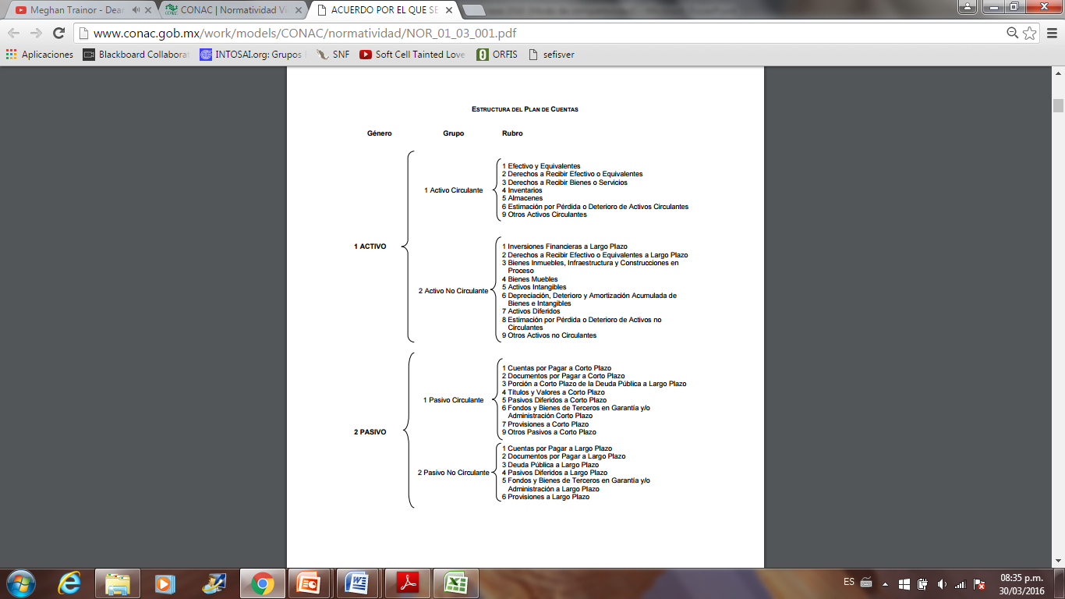
Plan de cuentas

Slide 115
Plan de cuentas
Géneros
Activo
Pasivo
Hacienda Pública/Patrimonio
Ingresos y Otros Beneficios
Gastos y Otras Pérdidas
Cuentas de Cierre Contable
Cuentas de Orden Contables
Cuentas de Orden Presupuestales

Slide 116
Plan de cuentas
1 ACTIVO
1.1 ACTIVO CIRCULANTE
1.1.1 Efectivo y Equivalentes
1.1.1.1 Efectivo
1.1.1.2 Bancos/Tesorería
1.1.1.3 Bancos/Dependencias y Otros
1.1.1.4 Inversiones Temporales (Hasta 3 meses)
1.1.1.5 Fondos con Afectación Específica
1.1.1.6 Depósitos de Fondos de Terceros en Garantía y/o Administración
1.1.1.9 Otros Efectivos y Equivalentes
1.1.2 Derechos a Recibir Efectivo o Equivalentes
1.1.2.1 Inversiones Financieras de Corto Plazo
1.1.2.2 Cuentas por Cobrar a Corto Plazo
1.1.2.3 Deudores Div. por Cobrar a Corto Plazo
1.1.2.4 Ingresos por Recuperar a Corto Plazo
1.1.2.5 Deudores por Antic. de Tesorería a C. P.
1.1.2.6 Préstamos Otorgados a Corto Plazo
1.1.2.9 Otros Derechos a Recibir Efectivo o Equivalentes a Corto Plazo
1.1.3 Derechos a Recibir Bienes o Servicios
1.1.3.1 Anticipo a Proveedores por Adquisición de Bienes y Prestación de Servicios a Corto Plazo
1.1.3.2 Anticipo a Proveedores por Adquisición de Bienes Inmuebles y Muebles a Corto Plazo
1.1.3.3 Anticipo a Proveedores por Adquisición de Bienes Intangibles a C. P.
1.1.3.4 Anticipo a Contratistas de Obras a C. P.
1.1.3.9 Otros Derechos a Recibir Bienes o Servicios a Corto Plazo
1.1.4 Inventarios
1.1.4.1 Inventario de Mercancías para Venta
1.1.4.2 Inventario de Mercancías Terminadas
1.1.4.3 Inventario de Mercancías en Proceso de Elaboración
1.1.4.4 Inventario de Materias Primas, Materiales y Suministros para Producción
1.1.4.5 Bienes en Tránsito
1.1.5 Almacenes
1.1.5.1 Almacén de Materiales y Suministros de Consumo
1.1.6 Estimación por Pérdida o Deterioro de Activos Circulantes
1.1.6.1 Estimaciones para Cuentas Incobrables por Derechos a Recibir Efectivo
1.1.6.2 Estim. por Deterioro de Inventarios
1.1.9 Otros Activos Circulantes
1.1.9.1 Valores en Garantía
1.1.9.2 Bienes en Garantía
1.1.9.3 Bienes Derivados de Embargos, Decomisos, Aseguramientos y Dación en Pago
1.2 ACTIVO NO CIRCULANTE
1.2.1 Inversiones Financieras a Largo Plazo
1.2.1.1 Inversiones a Largo Plazo
1.2.1.2 Títulos y Valores a Largo Plazo
1.2.1.3 Fideicomisos, Mandatos y Contratos An.
1.2.1.4 Participaciones y Aportaciones de Cap.

Slide 117
Plan de cuentas
2 PASIVO
2.1 PASIVO CIRCULANTE
2.1.1 Cuentas por Pagar a Corto Plazo
2.1.1.1 Servicios Personales por Pagar a Corto Plazo
2.1.1.2 Proveedores por Pagar a Corto Plazo
2.1.1.3 Contratistas por Obras por Pag. a CP
2.1.1.4 Participaciones y Aportaciones por Pag. a CP
2.1.1.5 Transferencias Otorgadas por Pagar a CP
2.1.1.6 Intereses, Comisiones y Otros Gastos de la Deuda Pública por Pagar a Corto Plazo
2.1.1.7 Retenciones y Contribuciones por Pag. a CP
2.1.1.8 Devoluciones de Ley de Ing por Pagar a CP
2.1.1.9 Otras Cuentas por Pagar a Corto Plazo
2.1.2 Documentos por Pagar a Corto Plazo
2.1.2.1 Documentos Comerciales por Pagar a CP
2.1.2.2 Doc. con Contrat por Obras por Pag a CP
2.1.2.9 Otros Documentos por Pagar a Corto Plazo
2.1.3 Porción a Corto Plazo de la Deuda Pública a Largo Plazo
2.1.3.1 Porción a CP de la Deuda Pública Interna
2.1.3.2 Porción a CP de la Deuda Pública Externa
2.1.3.3 Porción a CP de Arrendamiento Financiero
2.1.4 Títulos y Valores a Corto Plazo
2.1.4.1 Títulos y Valores de Deuda Púb Interna a CP
2.1.4.2 Títulos y Valores de Deuda Púb Ext a CP
2.1.5 Pasivos Diferidos a Corto Plazo
2.1.5.1 Ingresos Cobrados por Adelantado a CP
2.1.5.2 Intereses Cobrados por Adelantado a C P
2.1.5.9 Otros Pasivos Diferidos a Corto Plazo
2.1.6 Fondos y Bienes de Terceros en Garantía y/o Administración a Corto Plazo
2.1.6.1 Fondos en Garantía a Corto Plazo
2.1.6.2 Fondos en Administración a Corto Plazo
2.1.6.3 Fondos Contingentes a Corto Plazo
2.1.6.4 Fondos de Fideicomisos, Mandatos y Contratos Análogos a Corto Plazo
2.1.6.5 Otros Fondos de Terceros en Garantía y/o Administración a Corto Plazo
2.1.6.6 Valores y Bienes en Garantía a Corto Plazo
2.1.7 Provisiones a Corto Plazo
2.1.7.1 Provisión para Demandas y Juicios a CP
2.1.7.2 Provisión para Contingencias a Corto Plazo
2.1.7.9 Otras Provisiones a Corto Plazo
2.1.9 Otros Pasivos a Corto Plazo
2.1.9.1 Ingresos por Clasificar
2.1.9.2 Recaudación por Participar
2.1.9.9 Otros Pasivos Circulantes

Slide 118
Plan de cuentas

Slide 119
Plan de cuentas

Slide 120
Plan de cuentas

Slide 121
Plan de cuentas
CUENTAS DE ORDEN PRESUPUESTARIAS
8.1 LEY DE INGRESOS
8.1.1 Ley de Ingresos Estimada
8.1.2 Ley de Ingresos por Ejecutar
8.1.3 Modificaciones a la Ley de Ingresos Estimada
8.1.4 Ley de Ingresos Devengada
8.1.5 Ley de Ingresos Recaudada
8.2 PRESUPUESTO DE EGRESOS
8.2.1 Presupuesto de Egresos Aprobado
8.2.2 Presupuesto de Egresos por Ejercer
8.2.3 Modificaciones al Presupuesto de Egresos Aprobado
8.2.4 Presupuesto de Egresos Comprometido
8.2.5 Presupuesto de Egresos Devengado
8.2.6 Presupuesto de Egresos Ejercido
8.2.7 Presupuesto de Egresos Pagado

Slide 122
  III. 1. Clasificadores presupuestarios
  De ingresos:
  Clasificador por rubro de ingresos
  De egresos:
  Clasificador por objeto del gasto
  Clasificador por tipo de gasto
  Clasificación funcional del gasto
  Clasificador programático
  Clasificador administrativo
  Clasificación económica

Slide 123
Ley General de Contabilidad Gubernamental
Fundamento Legal
Artículo 19.- Los entes públicos deberán asegurarse que el sistema:
Integre en forma automática el ejercicio presupuestario con la operación contable, a partir de la utilización del gasto devengado;
Permita que los registros se efectúen considerando la base acumulativa para la integración de la información presupuestaria y contable;
Genere, en tiempo real (procesos administrativos), estados financieros, de ejecución presupuestaria y otra información que coadyuve a la toma de decisiones, a la transparencia, a la programación con base en resultados, a la evaluación y a la rendición de cuentas…
Artículo 41. Para el registro único de las operaciones presupuestarias y contables, los entes públicos dispondrán de clasificadores presupuestarios, listas de cuentas y catálogos de bienes o instrumentos similares que permitan su interrelación automática…

Slide 124
Clasificador por Rubros de Ingresos
Clasificador por Objeto del Gasto
Clasificador por Tipo de Gasto/Económica
¿Con qué se gasta?
Clasificador Funcional de Gasto/Programática
Clasificación Administrativa
¿En qué conceptos se gasta?
¿Qué tipo de gasto es?
¿En qué programas/actividades?
¿Quién lo gasta?

Slide 125
Clasificador por Rubros de Ingresos
Identificar los Ingresos captados.
Realizar análisis económico financiero.
Facilitar la toma de decisiones.
Contribuir a la definición de la política presupuestaria.
Medir el efecto de la recaudación.
Identificar los medios de financiamiento.
Establecer las características e importancia de los recursos públicos.

Slide 126
Clasificador por Rubros de Ingresos
Registros Contables de los Ingresos se realizarán
Con base acumulativa
Y su contabilización cuando exista jurídicamente el derecho de cobro

Slide 127
Clasificador por Rubros de Ingresos
Codificación:
• RUBRO (PRIMER NIVEL).- Ordena los grupos principales de los ingresos públicos en función de su diferente naturaleza y el carácter de las transacciones que le dan origen. (Armonizado por CONAC).
• TIPO (SEGUNDO NIVEL).- Determina el conjunto de ingresos públicos que integran cada rubro, cuyo nivel de agregación es intermedio. (Armonizado por CONAC).
• CLASE (TERCER NIVEL).- Serán determinados por las Unidades Competentes en materia de Contabilidad Gubernamental y de Ingresos de cada orden de gobierno.
• CONCEPTO (CUARTO NIVEL).- Serán determinados por las Unidades Competentes en materia de Contabilidad Gubernamental y de Ingresos de cada orden de gobierno.

Slide 128

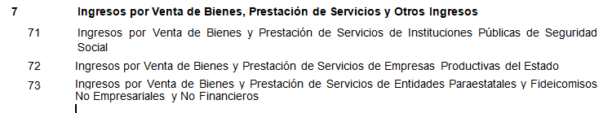
Clasificador por Rubros de Ingresos
Codificación:

Slide 129
Clasificador por Rubros de Ingresos
ESTRUCTURA DE CODIFICACION
El CRI permitirá el registro analítico de las transacciones de ingresos, siendo el instrumento que permite vincular los aspectos presupuestarios y contables de los recursos. Además, tiene una codificación de dos dígitos:
Código Cuenta | Nombre | Cuenta de Registro | CRI | Codificación
4.1.1 | Impuestos |  | 1 | Rubro
4.1.1.2 | Impuesto sobre el patrimonio |  | 12 | Tipo
4.1.1.2.01 | Impuesto XXX |  | 1201 | Clase
4.1.1.2.01.01 | XXXXXX | Si | 120101 | Concepto
4.1.1.2.01.02 | XXXXXX | Si | 120102
4.1.1.2.01.03 | XXXXXX | Si | 120103
4.1.1.2.01.04 | XXXXXX | Si | 120104

Slide 130
Clasificador por objeto del gasto
En qué conceptos se gasta.
Cuantificar la demanda de bienes y servicios.
Aplicable a todas las transacciones que realizan los entes públicos.
Se conoce las transferencias e inversión financiera que se destina a entes públicos.
Facilita la programación de la contratación de bienes y servicios.

Slide 131
Clasificador por objeto del gasto
ESTRUCTURA DE CODIFICACION
Capítulo 1. Servicios personales.
Capítulo 2. Materiales y suministros.
Capítulo 3. Servicios Generales.
Capítulo 4. Transferencias y subsidios.
Capítulo 5. Bienes muebles e inmuebles.
Capítulo 6. Infraestructura para el Desarrollo.
Capítulo 7. Inversión Financiera.
Capítulo 8. Participaciones y aportaciones.
Capítulo 9. Deuda Pública.

Slide 132
Clasificador por objeto del gasto
ESTRUCTURA DE CODIFICACION
Capítulo: identifica el conjunto homogéneo y ordenado de los bienes y servicios requeridos por los entes públicos.
Concepto: Son subconjuntos homogéneos y ordenados en forma específica, producto de la desagregación de los bienes y servicios.
Partida: Es el nivel de agregación más específico en el cual se describen las expresiones concretas y detalladas de los bienes y servicios. Se compone de
a) Partida Genérica
b) Partida Específica
La Partida Específica corresponde al cuarto dígito, el cual permitirá mantener la armonización con el Plan de Cuentas.

Slide 133
Clasificador por objeto del gasto
ESTRUCTURA DE CODIFICACION
Se diseñó con un nivel de desagregación que permite que sus cuentas faciliten el registro único de todas las transacciones con incidencia económica-financiera formándose la siguiente estructura:
Código Cuenta | Nombre | Cuenta de Registro | COG | Codificación
5.1.1 | Servicios personales |  | 1 | Capítulo
5.1.1.1 | Remuneraciones al personal de carácter permanente. |  | 11 | Concepto
5.1.1.1.01 | Dietas |  | 111 | P. Genérica
5.1.1.1.01.01 | Dietas | Si | 11101 | P. Específica

Slide 134
Clasificador por objeto del gasto
ESTRUCTURA DE CODIFICACION
Se diseñó con un nivel de desagregación que permite que sus cuentas faciliten el registro único de todas las transacciones con incidencia económica-financiera formándose la siguiente estructura:
1000 SERVICIOS PERSONALES
1100 REMUNERACIONES AL PERSONAL DE CARACTER PERMANENTE
111 Dietas
112 Haberes
113 Sueldos base al personal permanente
114 Remuneraciones por adscripción laboral en el extranjero
1200 REMUNERACIONES AL PERSONAL DE CARACTER TRANSITORIO
121 Honorarios asimilables a salarios
122 Sueldos base al personal eventual
123 Retribuciones por servicios de carácter social
124 Retribución a los representantes de los trabajadores y de los patrones en la Junta de Conciliación y Arbitraje

Slide 135
Clasificador por Tipo de Gasto
Relaciona las transacciones públicas derivadas del gasto con los grandes agregados de la clasificación económica tal y como se muestra a continuación:
1 Gasto Corriente
2 Gasto de Capital
3 Amortización de la deuda y disminución de pasivos
4 Pensiones y Jubilaciones
5 Participaciones
Además, cumple un papel fundamental en lo que se refiere a la capitalización de gastos que a priori lucen como de tipo corriente, pero que son aplicados por el ente a la construcción de activos fijos o intangibles, tales como los gastos en personal e insumos materiales.

Slide 136

Clasificación Funcional del Gasto
La Clasificación Funcional del Gasto agrupa los gastos según los propósitos u objetivos socioeconómicos que persiguen los diferentes entes públicos.
Presenta el gasto público según la naturaleza de los servicios gubernamentales brindados a la población.
Identifica el presupuesto destinado a:
Finalidades de Gobierno (Poder Ejecutivo, Legislativo y Judicial)
Finalidades de Desarrollo Social (Salud, Educación, DIF)
Finalidades de Desarrollo Económico (Agricultura, Turismo, Servicios Científicos y Tecnológicos)
Otras finalidades no clasificadas (Deuda Pública Interna, transferencias, adefas)

Slide 137
Clasificación Funcional del Gasto
4 Finalidades identificadas por el primer dígito de la clasificación.
28 Funciones identificadas por el segundo dígito.
111 sub funciones correspondientes al tercer dígito.
Sub-subfunciones, cuarto dígito.
ESTRUCTURA

Slide 138
Clasificación programática
Objeto
Establecer la clasificación de los programas presupuestarios de los entes públicos, que permitirá organizar, en forma representativa y homogénea, las asignaciones de recursos de los programas presupuestarios.

Slide 139
Clasificación programática

Slide 140
Clasificación Administrativa
El documento muestra la estructura básica de la Clasificación Administrativa armonizada que aplicarán los tres órdenes de gobierno para identificar los entes públicos de su ámbito institucional.
La denominación de los desagregados de la Clasificación Administrativa correspondientes a los Sujetos Obligados, será de conformidad a la ley orgánica respectiva, siendo deseable la armonización en estructura y denominación.

Slide 141
Clasificación Administrativa
El primer dígito, identifica al Sector Público de cada orden de gobierno.
El segundo dígito identifica al Sector Público no Financiero y al Sector Público Financiero de cada orden de gobierno.
El tercer dígito, identifica a los principales sectores de la economía relacionados con el Sector Público.
El cuarto dígito, identifica a los subsectores de la economía relacionados con el Sector Público.
El quinto dígito se asignará para identificar y codificar a los entes públicos que forman parte de cada subsector y sector de la economía, tal como define a estos la Ley de Contabilidad.

Slide 142
Clasificación Administrativa
2.0.0.0.0 SECTOR PUBLICO DE LAS ENTIDADES FEDERATIVAS
2.1.0.0.0 SECTOR PUBLICO NO FINANCIERO
2.1.1.0.0 GOBIERNO GENERAL ESTATAL O DEL DISTRITO FEDERAL
2.1.1.1.0 Gobierno Estatal o del Distrito Federal
2.1.1.1.1 Poder Ejecutivo
2.1.1.1.2 Poder Legislativo
2.1.1.1.3 Poder Judicial
2.1.1.1.4 Organos Autónomos*
*Se incluirán a nivel del quinto dígito en forma consecutiva, los órganos autónomos creados por la Constitución de cada entidad federativa, según corresponda.
2.1.1.2.0 Entidades Paraestatales y Fideicomisos No Empresariales y No Financieros
2.1.1.3.0 Instituciones Públicas de Seguridad Social

Slide 143
Clasificación por fuente de financiamiento
La clasificación por fuentes de financiamiento consiste en presentar los gastos públicos según los agregados genéricos de los recursos empleados para su financiamiento.
Esta clasificación permite identificar las fuentes u orígenes de los ingresos que financian los egresos y precisar la orientación específica de cada fuente a efecto de controlar su aplicación.
1. No Etiquetado
11. Recursos Fiscales
12. Financiamientos Internos
13. Financiamientos Externos
14. Ingresos Propios
15. Recursos Federales
16. Recursos Estatales
17. Otros Recursos de Libre Disposición
2. Etiquetado
25. Recursos Federales
26. Recursos Estatales
27. Otros Recursos de Transferencias Federales Etiquetadas

Slide 144
Clasificación por fuente de financiamiento
La clasificación por fuentes de financiamiento consiste en presentar los gastos públicos según los agregados genéricos de los recursos empleados para su financiamiento.
Esta clasificación permite identificar las fuentes u orígenes de los ingresos que financian los egresos y precisar la orientación específica de cada fuente a efecto de controlar su aplicación.
1. No Etiquetado
11. Recursos Fiscales
12. Financiamientos Internos
13. Financiamientos Externos
14. Ingresos Propios
15. Recursos Federales
16. Recursos Estatales
17. Otros Recursos de Libre Disposición
2. Etiquetado
25. Recursos Federales
26. Recursos Estatales
27. Otros Recursos de Transferencias Federales Etiquetadas

Slide 145
Conclusiones
Para registrar operaciones presupuestarias y contables se requiere de clasificadores presupuestarios que permitan su interrelación automática.
Los Clasificadores Armonizados son: CRI, COG, Tipo de Gasto, Funcional y Clasificación Administrativa.
El CRI identifica los Ingresos captados.
El COG los conceptos en que se gastan.
El Tipo de Gasto son 5: Corriente, Capital Amortización de Deuda, Pensiones y Jubilaciones, y Participaciones.
El Funcional es la finalidad: Gobierno, D. Social, D. Económico y otras no clasificadas
Clasificación Administrativa: Estructura tomada de su ley orgánica .
Clasificación por Fuente de Financiamiento: según los agregados genéricos de los recursos empleados para su financiamiento

Slide 146
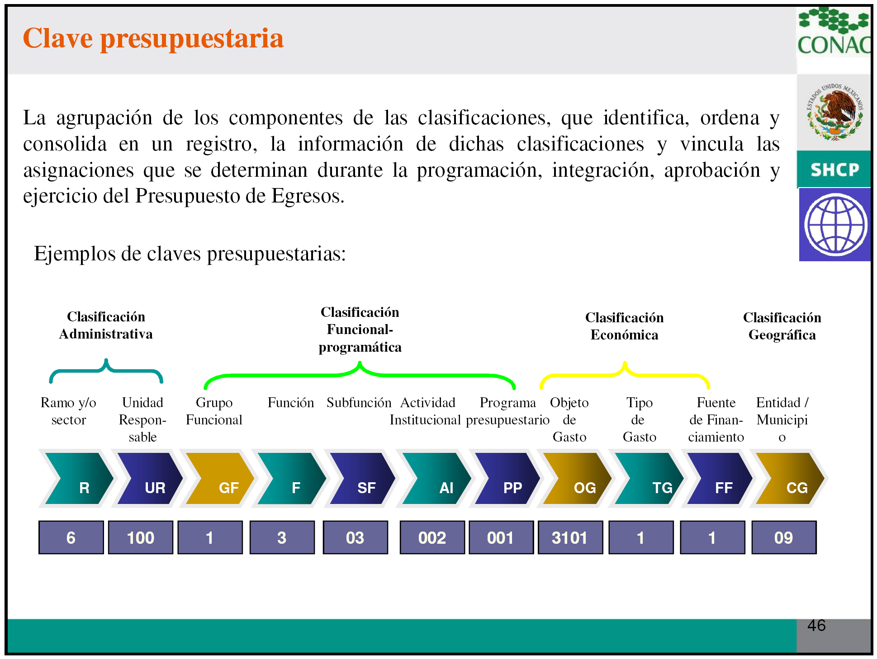

Slide 147
  III. 1. Momentos contables de los egresos y de los ingresos
  Artículo 38 LGCG

Slide 148
  Momentos contables del ingreso y del egreso

Slide 149
MOMENTOS CONTABLES
Registro Presupuestal | Registro Contable
Estimado
Modificado
Devengado | Devengado
Recaudado | Recaudado
Aprobado
Modificado
Comprometido
Devengado | Devengado
Ejercido
Pagado | Pagado
INGRESO
EGRESO

Slide 150
Momentos contables del ingreso
Ingreso estimado
Es el que se aprueba anualmente en la Ley de Ingresos, e incluyen los impuestos, cuotas y aportaciones de seguridad social, contribuciones de mejoras, derechos, productos, aprovechamientos; así como de la venta de bienes y servicios, además de participaciones, aportaciones, recursos convenidos, y otros ingresos.
Ingreso modificado
Es el momento contable que refleja las adecuaciones presupuestarias que resultan de los incrementos y decrementos a la Ley de Ingresos estimada

Slide 151
Momentos contables del ingreso
Ingreso devengado
Se realiza cuando existe jurídicamente el derecho de cobro de los impuestos, cuotas y aportaciones de seguridad social, contribuciones de mejoras, derechos, productos, aprovechamientos; así como de la venta de bienes y servicios, además de participaciones, aportaciones, recursos convenidos, y otros ingresos por parte de los entes públicos.
Ingreso recaudado
Refleja el cobro en efectivo o cualquier otro medio de pago de los impuestos, cuotas y aportaciones de seguridad social, contribuciones de mejoras, derechos, productos, aprovechamientos; así como de la venta de bienes y servicios, además de participaciones, aportaciones, recursos convenidos, y otros ingresos por parte de los entes públicos.

Slide 152
  Momentos simultáneos del ingreso

Slide 154
Momentos contables del gasto
Gasto aprobado
Es el que refleja las asignaciones presupuestarias anuales comprometidas en el presupuesto de Egresos.
Gasto modificado
Es el momento contable que refleja la asignación presupuestaria que resulta de incorporar, en su caso, las adecuaciones presupuestarias al presupuesto aprobado.
Gasto comprometido
Es el momento contable que refleja la aprobación por autoridad competente de un acto administrativo, u otro instrumento jurídico que formaliza una relación jurídica con terceros para la adquisición de bienes y servicios o ejecución de obras. En el caso de las obras a ejecutarse o de bienes y servicios a recibirse durante varios ejercicios, el compromiso será registrado por la parte que se ejecutará o recibirá, durante cada ejercicio.

Slide 155
Momentos contables del gasto
Gasto devengado
Es el momento contable que refleja el reconocimiento de una obligación de pago a favor de terceros por la recepción de conformidad de bienes, servicios y obras oportunamente contratados; así como de las obligaciones que derivan de tratados, leyes, decretos, resoluciones y sentencias definitivas.
Gasto ejercido
Es el momento contable que refleja la emisión de una cuenta por liquidar certificada o documento equivalente debidamente aprobado por la autoridad competente.
Gasto pagado
Es el momento contable que refleja la cancelación total o parcial de las obligaciones de pago, que se concreta mediante el desembolso de efectivo o cualquier otro medio de pago.

Slide 156
  Metodología de los egresos
TIPO | COMPROMETIDO | DEVENGADO
Remuneraciones al personal de carácter permanente. | Al iniciarse el ejercicio por el monto que surge del cálculo del gasto presupuestal anual de las plazas ocupadas al inicio del ejercicio. Corresponde incluir todas las remuneraciones de tipo permanentes tales como sueldos, primas, asignaciones, compensaciones, gratificación de fin de año, otras prestaciones y cuotas patronales. Durante el ejercicio se incrementa por cada designación y variación de retribuciones. Se reduce por licencias sin goce de sueldos, renuncias, suspensiones, inasistencias, etc. | Por las remuneraciones brutas al validarse la nómina periódica por la que se reconoce la prestación de los servicios en un período determinado. Respecto a las obligaciones laborales por la parte proporcional del servicio prestado.
Bienes | Al formalizarse el contrato o pedido por autoridad competente. | En la fecha en que se reciben de conformidad los bienes.
Servicios | Al formalizarse el contrato, pedido o estimación por autoridad competente. | En la fecha de la recepción de conformidad, para el periodo o avance pactado de conformidad con las condiciones del contrato.

Slide 157
TIPO | COMPROMETIDO | DEVENGADO
Remuneraciones al personal de carácter permanente. | Al iniciarse el ejercicio por el monto que surge del cálculo del gasto presupuestal anual de las plazas ocupadas al inicio del ejercicio. Corresponde incluir todas las remuneraciones de tipo permanentes tales como sueldos, primas, asignaciones, compensaciones, gratificación de fin de año, otras prestaciones y cuotas patronales. Durante el ejercicio se incrementa por cada designación y variación de retribuciones. Se reduce por licencias sin goce de sueldos, renuncias, suspensiones, inasistencias, etc. | Por las remuneraciones brutas al validarse la nómina periódica por la que se reconoce la prestación de los servicios en un período determinado. Respecto a las obligaciones laborales por la parte proporcional del servicio prestado.
Bienes | Al formalizarse el contrato o pedido por autoridad competente. | En la fecha en que se reciben de conformidad los bienes.
Servicios | Al formalizarse el contrato, pedido o estimación por autoridad competente. | En la fecha de la recepción de conformidad, para el periodo o avance pactado de conformidad con las condiciones del contrato.

Slide 158
Ejemplo: Registro presupuestal y contable de una Adquisición
PROCESO ADMINISTRATIVO
MOMENTO CONTABLE
PÓLIZA
GENERADA
Carga del Presupuesto
Aprobado
8.2.2 Por ejercer
8.2.1 Aprobado
Solicitud de Compra
(Fechas, tipo, descripción, proveedor, entrega, observaciones y detalles)
8.2.4 Comprometido
8.2.2 Por ejercer
Comprometido
Solicitud de Compra
Recepciones
(Fecha, quien recibe, observaciones y recepción)
5.1.1 Gasto
2.1.1 Pasivo
8.2.5 Devengado
8.2.4 Comprometido
Devengado
Orden de Pago
(Fecha y verificar datos)
Ejercido
8.2.5 Devengado
8.2.6 Ejercido
Pago
(fecha, cheque-transcuenta de pago)
Pagado
2.1.1 Pasivo
1.1.1 Caja/Bancos
8.2.6 Ejercido
8.2.7 Pagado

Slide 159
iv. Manual de contabilidad gubernamental

Slide 160
ELEMENTOS BÁSICOS DEL MANUAL DE CONTABILIDAD GUBERNAMENTAL
Plan de cuentas.
Instructivo de manejo de cuentas.
Modelo de asientos para el registro contable.
Guías contabilizadoras.
Matrices de conversión.
Estados financieros.

Slide 161
iv. Manual de contabilidad gubernamental
Instructivo de cuentas
Capítulo IV
Instructivo de Manejo de Cuentas
Indice
1 Cuentas de Activo
2 Cuentas de Pasivo
3 Cuentas de Patrimonio
4 Cuentas de Ingreso
5 Cuentas de Gasto
6 Cuentas de Cierre Contable
7 Cuentas de Orden Contables
8 Cuentas de Orden Presupuestario
9 Cuentas de Cierre Presupuestario

Slide 162
iv. Manual de contabilidad gubernamental
Instructivo de cuentas

Slide 163
iv. Manual de contabilidad gubernamental
Instructivo de cuentas

Slide 164
iv. Manual de contabilidad gubernamental
MODELOS DE ASIENTOS PARA REGISTRO CONTABLE
Tiene como propósito disponer de una guía orientadora sobre como registrar los hechos económico-financieros que reflejan, en líneas generales, la actividad del ente público y contempla las transacciones que se dan en forma habitual y recurrente.
En consecuencia, hay operaciones particulares que probablemente no se encuentren especificadas en el presente capítulo y podrán incluirse posteriormente, de la misma manera que se podrán agregar operaciones nuevas que surjan en el futuro.

Slide 165
iv. Manual de contabilidad gubernamental
GUÍAS CONTABILIZADORAS
Las guías contabilizadoras son una herramienta que ayuda y facilita la contabilización de un ente y su información, estableciendo en ella todos los posibles asientos contables a registrar, por cada grupo de cuentas y por cada operación en específico.
El objeto de la Guía Contabilizadora es el de tener un listado conteniendo de forma ordenada, clara y coherente la clasificación de las cuentas que se utilizaran en una empresa, esta debe contener el numero o
clave y el nombre de la cuenta.

Slide 166
iv. Manual de contabilidad gubernamental
MATRICES DE CONVERSIÓN
La matriz de conversión es una tabla de relaciones entre Plan de Cuentas y los Clasificadores por Objeto del Gasto, por Tipo de Gasto o el Clasificador por Rubro de Ingresos, permite que toda transacción registrada en los distintos momentos del ejercicio presupuestario, se transforme en un asiento de partida doble en la contabilidad general.
MATRIZ DEVENGADO DE GASTOS
MATRIZ PAGADO DE GASTOS
MATRIZ INGRESOS DEVENGADOS
MATRIZ INGRESOS RECAUDADOS
MATRIZ DE INGRESOS DEVENGADOS Y RECAUDADOS SIMULTÁNEOS

Slide 167
iv. Manual de contabilidad gubernamental
MATRICES DE CONVERSIÓN
La matriz de conversión es una tabla de relaciones entre Plan de Cuentas y los Clasificadores por Objeto del Gasto, por Tipo de Gasto o el Clasificador por Rubro de Ingresos, permite que toda transacción registrada en los distintos momentos del ejercicio presupuestario, se transforme en un asiento de partida doble en la contabilidad general.
MATRIZ DEVENGADO DE GASTOS
MATRIZ PAGADO DE GASTOS
MATRIZ INGRESOS DEVENGADOS
MATRIZ INGRESOS RECAUDADOS
MATRIZ DE INGRESOS DEVENGADOS Y RECAUDADOS SIMULTÁNEOS

Slide 168
iv. Manual de contabilidad gubernamental
REGISTROS CONTABLES (ASIENTOS) QUE NO SURGEN DE LAS MATRICES DE CONVERSIÓN
Movimiento de almacenes
Baja de bienes
Bienes en comodato
Bienes concesionados
Anticipos a Proveedores y Contratistas
Anticipos a otros niveles de Gobierno
Retenciones
Reintegros de fondos
Depreciación y amortización
Constitución de provisiones y reservas
Constitución y reposición de fondos rotatorios o reintegrables
Ajustes por variación del tipo de cambio

Slide 169

iv. Manual de contabilidad gubernamental
Esquema metodológico general de registro de las operaciones de egresos de origen presupuestario y la producción automática de estados e información financiera

Slide 170
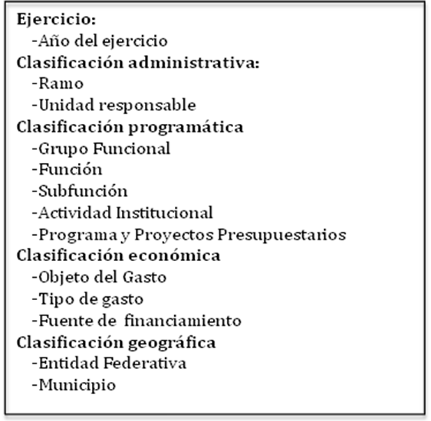
iv. Manual de contabilidad gubernamental
Esquema metodológico general de registro de las operaciones de egresos de origen presupuestario y la producción automática de estados e información financiera

Slide 171
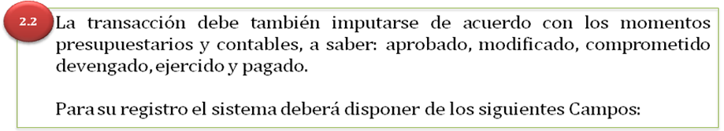
iv. Manual de contabilidad gubernamental
Esquema metodológico general de registro de las operaciones de egresos de origen presupuestario y la producción automática de estados e información financiera

Slide 172
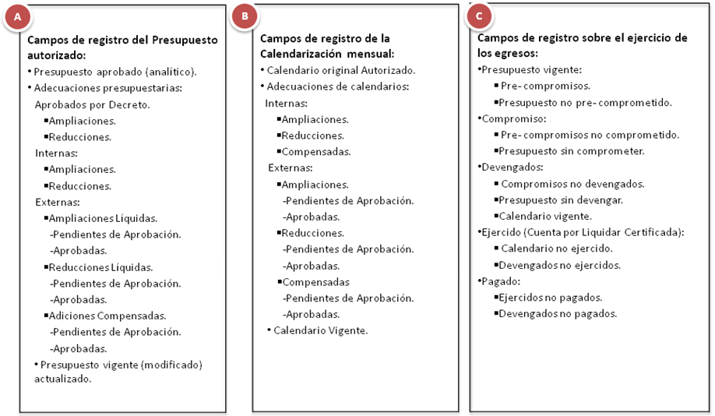
iv. Manual de contabilidad gubernamental
Esquema metodológico general de registro de las operaciones de egresos de origen presupuestario y la producción automática de estados e información financiera

Slide 173
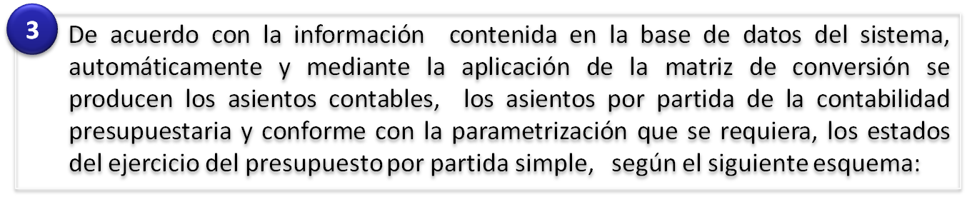
iv. Manual de contabilidad gubernamental
Esquema metodológico general de registro de las operaciones de egresos de origen presupuestario y la producción automática de estados e información financiera

Slide 174
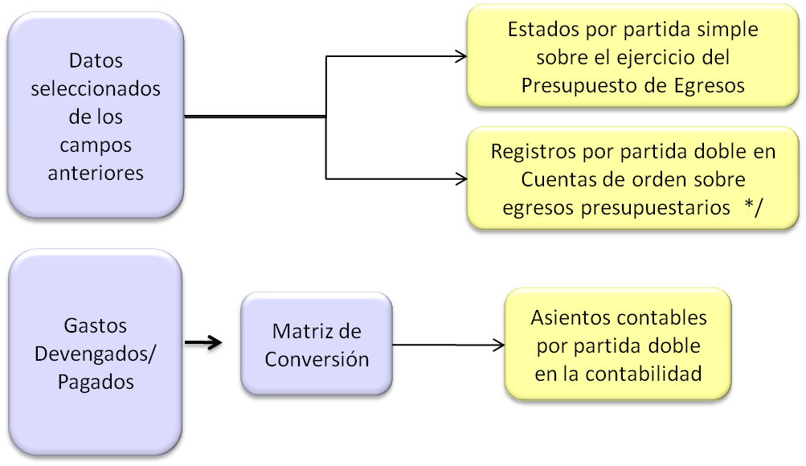
iv. Manual de contabilidad gubernamental
Esquema metodológico general de registro de las operaciones de egresos de origen presupuestario y la producción automática de estados e información financiera

Slide 175
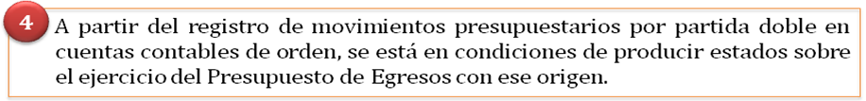
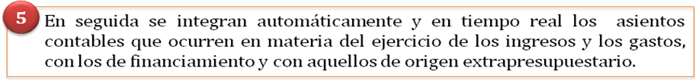
iv. Manual de contabilidad gubernamental
Esquema metodológico general de registro de las operaciones de egresos de origen presupuestario y la producción automática de estados e información financiera

Slide 176
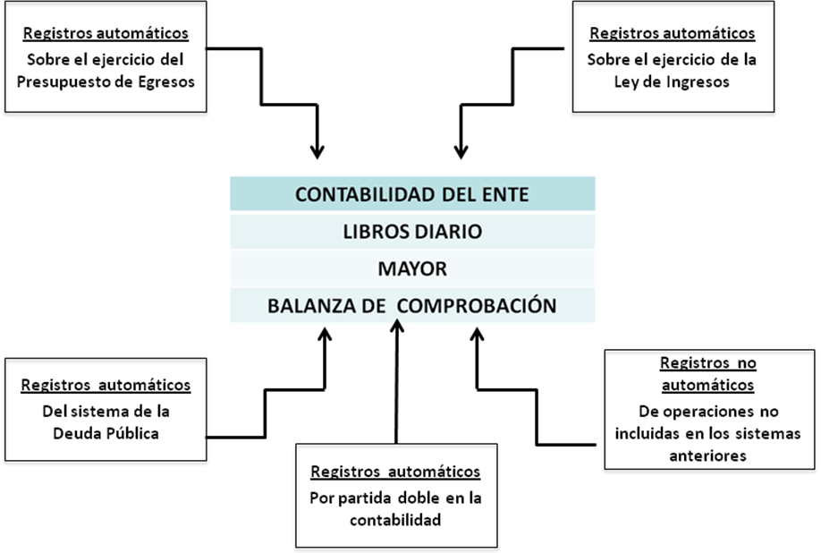
iv. Manual de contabilidad gubernamental
MATRICES DE CONVERSIÓN
Esquema de Integración de los Asientos Contables en la Contabilidad Gubernamental

Slide 177
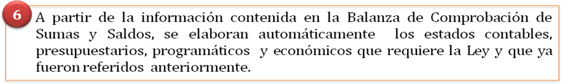
iv. Manual de contabilidad gubernamental
MATRICES DE CONVERSIÓN
Esquema de Integración de los Asientos Contables en la Contabilidad Gubernamental

Slide 178
iv. Manual de contabilidad gubernamental
MATRICES DE CONVERSIÓN
Esquema de Integración de los Asientos Contables en la Contabilidad Gubernamental

Slide 179
Documentos relevantes en materia de armonización contable
Reglas Específicas de Registro y Valoración del Patrimonio
Principales Reglas de Registro y Valoración del Patrimonio (Elementos Generales)
Parámetros de Estimación de Vida Útil

Slide 180
REGLAS DE PATRIMONIO
Los entes públicos deberán llevar a cabo el levantamiento físico del inventario de los bienes Bienes muebles y bienes inmuebles. (por lo menos una vez al año, preferentemente al cierre del ejercicio).
Dicho inventario deberá estar debidamente conciliado con el registro contable.
En el caso de los bienes inmuebles, no podrá establecerse un valor inferior al catastral que le corresponda.
Los entes públicos contarán con un plazo de 30 días hábiles para incluir en el inventario físico los bienes que adquieran.
Los entes públicos publicarán el inventario de sus bienes a través de internet, el cual deberán actualizar, por lo menos, cada seis meses.

Slide 181
REGLAS DE PATRIMONIO
Los entes públicos deberán llevar a cabo el levantamiento físico del inventario de los bienes Bienes muebles y bienes inmuebles. (por lo menos una vez al año, preferentemente al cierre del ejercicio).
Dicho inventario deberá estar debidamente conciliado con el registro contable.
En el caso de los bienes inmuebles, no podrá establecerse un valor inferior al catastral que le corresponda.
Los entes públicos contarán con un plazo de 30 días hábiles para incluir en el inventario físico los bienes que adquieran.
Los entes públicos publicarán el inventario de sus bienes a través de internet, el cual deberán actualizar, por lo menos, cada seis meses.

Slide 182
REGLAS DE PATRIMONIO
El Impuesto al Valor Agregado no recuperable para los entes públicos forma parte del costo de adquisición del bien.
Los bienes muebles e intangibles cuyo costo unitario de adquisición sea menor a 35 días de salario mínimo vigente en el Distrito Federal podrán registrarse contablemente como un gasto.
Estimación para cuentas incobrables. En base a estudios, Registro mensual en cuenta de naturaleza acreedora, afectando los resultados del ejercicio en que se genere. Al cierre del ejercicio se Registra la cancelación de las cuentas incobrables.
Depreciación y amortización. Costo de adquisición menos valor de desecho, entre años de vida útil.

Slide 183
REGLAS DE PATRIMONIO
Las obras en proceso deberán registrarse, invariablemente, en una cuenta contable específica del activo, la cual reflejará su grado de avance en forma objetiva y comprobable.
Obras públicas capitalizables,
Obras del dominio público,
Obras Transferibles, e
Inversiones consideradas como infraestructura realizadas por los entes públicos en los bienes previstos en el artículo 7 de la Ley General de Bienes Nacionales.

Slide 184
iv. Manual de contabilidad gubernamental
Estados financieros

Slide 185
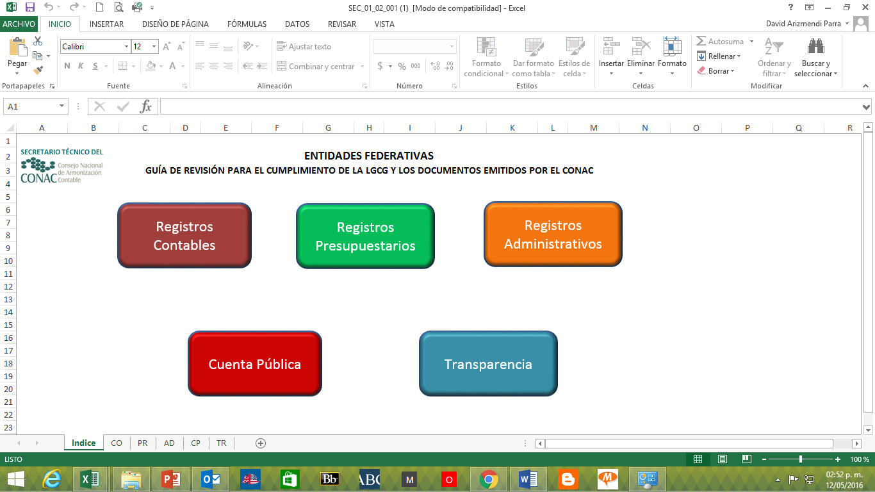
V. Principales Obligaciones para los Poderes del Estado

Slide 186
V. Principales Obligaciones para los Poderes del Estado
GUÍA DE CUMPLIMIENTO
Registros Contables |  | Implementación |  |  |  | Fundamento | Comentarios
 |  | SI |  | NO
 |  |  | Mecanismo de Verificación |  | Fecha estimada de cumplimiento
1 | La lista de cuentas esta alineada al plan de cuentas emitido por el CONAC |  | Lista de Cuentas Aprobada por el área competente en materia de contabilidad gubernamental |  |  | artículo 37
2 | Cuenta con Manuales de Contabilidad |  | Manual específico del Ente Público |  |  | artículo 20
3 | Registra en cuentas específicas de activo de los bienes muebles |  | Registro en subcuentas de las Cuentas Contables del Plan de Cuentas de los rubros 1.2.3, 1.2.4 y 1.2.5 |  |  | artículo 23, fracciones I, II y III, y artículo 24

Slide 187
Registros Contables |  | Implementación |  |  |  | Fundamento | Comentarios
 |  | SI |  | NO
 |  |  | Mecanismo de Verificación |  | Fecha estimada de cumplimiento
7 | Los bienes inmuebles se registran como mínimo a valor catastral |  | Auxiliares de las subcuentas / Cuentas Contables del Plan de Cuentas del rubro 1.2.3, con valores como mínimo los valores catastrales emitidos por autoridad competente |  |  | artículos 23 y 27, párrafo primero y el Acuerdo 1 aprobado por el Consejo Nacional de Armonización Contable, en reunión del 3 de mayo de 2013 y publicado el 16 de mayo de 2013
8 | Registra las obras en proceso en una cuenta de activo, la cual refleja su grado de avance en forma objetiva y comparable |  | Registro en subcuentas / Cuentas Contables del Plan de Cuentas 1.2.3.5 y 1.2.3.6 (construcciones en proceso) |  |  | artículo 29
9 | Derivado del proceso de entrega recepción, la administración entrante realiza el registro e inventarios de los bienes |  | Subcuentas - Inventario - Actas entrega - recepción |  |  | artículo 31

Slide 188
Registros Presupuestarios |  | Implementación |  |  |  | Fundamento | Comentarios
 |  | SI |  | NO
 |  |  | Mecanismo de Verificación |  | Fecha estimada de cumplimiento
1 | Cuenta con Clasificador por Rubros de Ingresos armonizado |  | Revisión de Clasificadores |  |  | Artículo 41
2 | Cuenta con Clasificación por Objeto del Gasto armonizada |  | Revisión de Clasificadores |  |  | Artículo 41
3 | Cuenta con Clasificación Económica (por Tipo de Gasto) armonizada |  | Revisión de Clasificadores |  |  | Artículo 41
4 | Cuenta con Clasificación Funcional |  | Revisión de Clasificadores |  |  | Artículo 41
5 | Cuenta con Clasificación Programática |  | Revisión de Clasificadores |  |  | Artículo 41
6 | Cuenta con Clasificación Administrativa |  | Revisión de Clasificadores |  |  | Artículo 41
7 | Cuenta con Clasificación por Fuente de Financiamiento |  | Revisión de Clasificadores |  |  | Artículo 41
8 | Realiza el registro del presupuesto aprobado |  | Cuentas de Orden Presupuestarias del Plan de Cuentas de los rubros 8.2 / Normas y Metodología para la Determinación de los Momentos Contables de los Ingresos los Egresos |  |  | artículo 38, fracción I
9 | Realiza el registro del presupuesto modificado
10 | Realiza el registro del presupuesto comprometido
11 | Realiza el registro del presupuesto devengado
12 | Realiza el registro del presupuesto ejercido
13 | Realiza el registro de la etapa del presupuesto pagado

Slide 189
Registros Presupuestarios |  | Implementación |  |  |  | Fundamento | Comentarios
 |  | SI |  | NO
 |  |  | Mecanismo de Verificación |  | Fecha estimada de cumplimiento
1 | Cuenta con Clasificador por Rubros de Ingresos armonizado |  | Revisión de Clasificadores |  |  | Artículo 41
2 | Cuenta con Clasificación por Objeto del Gasto armonizada |  | Revisión de Clasificadores |  |  | Artículo 41
3 | Cuenta con Clasificación Económica (por Tipo de Gasto) armonizada |  | Revisión de Clasificadores |  |  | Artículo 41
4 | Cuenta con Clasificación Funcional |  | Revisión de Clasificadores |  |  | Artículo 41
5 | Cuenta con Clasificación Programática |  | Revisión de Clasificadores |  |  | Artículo 41
6 | Cuenta con Clasificación Administrativa |  | Revisión de Clasificadores |  |  | Artículo 41
7 | Cuenta con Clasificación por Fuente de Financiamiento |  | Revisión de Clasificadores |  |  | Artículo 41
8 | Realiza el registro del presupuesto aprobado |  | Cuentas de Orden Presupuestarias del Plan de Cuentas de los rubros 8.2 / Normas y Metodología para la Determinación de los Momentos Contables de los Ingresos los Egresos |  |  | artículo 38, fracción I
9 | Realiza el registro del presupuesto modificado
10 | Realiza el registro del presupuesto comprometido
11 | Realiza el registro del presupuesto devengado
12 | Realiza el registro del presupuesto ejercido
13 | Realiza el registro de la etapa del presupuesto pagado

Slide 190
Registros Presupuestarios |  | Implementación |  |  |  | Fundamento | Comentarios
 |  | SI |  | NO
 |  |  | Mecanismo de Verificación |  | Fecha estimada de cumplimiento
1 | Cuenta con Clasificador por Rubros de Ingresos armonizado |  | Revisión de Clasificadores |  |  | Artículo 41
2 | Cuenta con Clasificación por Objeto del Gasto armonizada |  | Revisión de Clasificadores |  |  | Artículo 41
3 | Cuenta con Clasificación Económica (por Tipo de Gasto) armonizada |  | Revisión de Clasificadores |  |  | Artículo 41
4 | Cuenta con Clasificación Funcional |  | Revisión de Clasificadores |  |  | Artículo 41
5 | Cuenta con Clasificación Programática |  | Revisión de Clasificadores |  |  | Artículo 41
6 | Cuenta con Clasificación Administrativa |  | Revisión de Clasificadores |  |  | Artículo 41
7 | Cuenta con Clasificación por Fuente de Financiamiento |  | Revisión de Clasificadores |  |  | Artículo 41
8 | Realiza el registro del presupuesto aprobado |  | Cuentas de Orden Presupuestarias del Plan de Cuentas de los rubros 8.2 / Normas y Metodología para la Determinación de los Momentos Contables de los Ingresos los Egresos |  |  | artículo 38, fracción I
9 | Realiza el registro del presupuesto modificado
10 | Realiza el registro del presupuesto comprometido
11 | Realiza el registro del presupuesto devengado
12 | Realiza el registro del presupuesto ejercido
13 | Realiza el registro de la etapa del presupuesto pagado

